Slide 1
4 март көнне үзәк китапханәдә «Гөрләп яшәр көннәре…» дип исемләнгән әдәби- музыкаль кичә үткәрелде. 8 март бәйрәме уңаеннан уздырылган чарада китап авторы Ленура апа Сафинаның олуг бәйрәме билгеләп үтелде.
Юбилярны район башкарма комитеты җитәкчесенең социаль мәсьәләләр буенча урынбасары И.Ф.Гайнетдинов, Балтач шәһәр җирлеге башлыгы урынбасары Ф.А.Закирова, район хатын-кызлар советы җитәкчесе Ф.К.Хакиҗанова, хезмәттәшләре, укучылары, дуслары, якташ шагыйрьләребез Ф.Шакирова, М.Хөрматуллина котладылар. Матур теләкләргә, җырга үрелеп барган кичә күпләр күңелендә бәйрәм рухы тудырды.

Slide 2
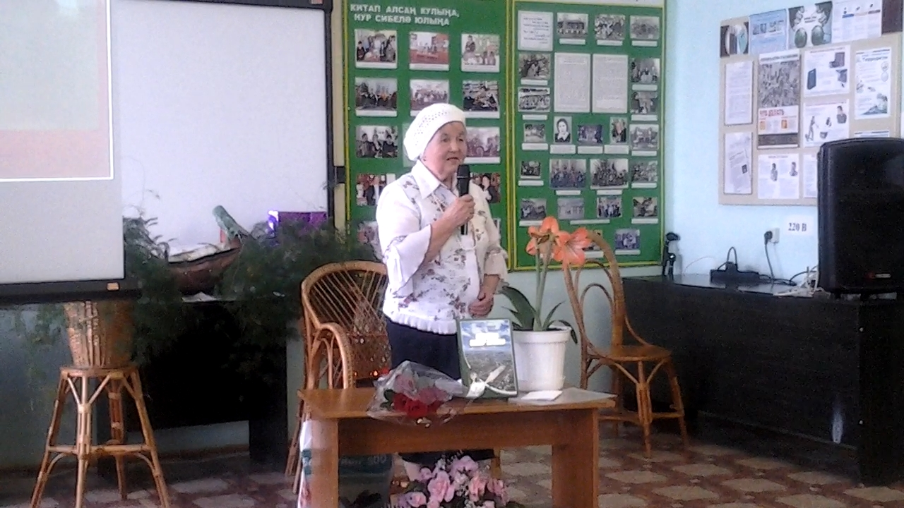

Slide 3
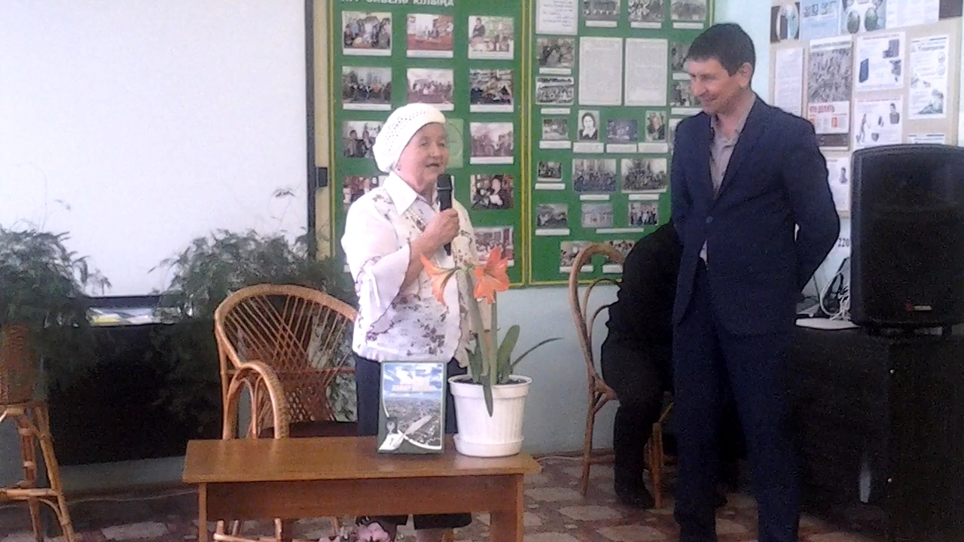

Slide 4
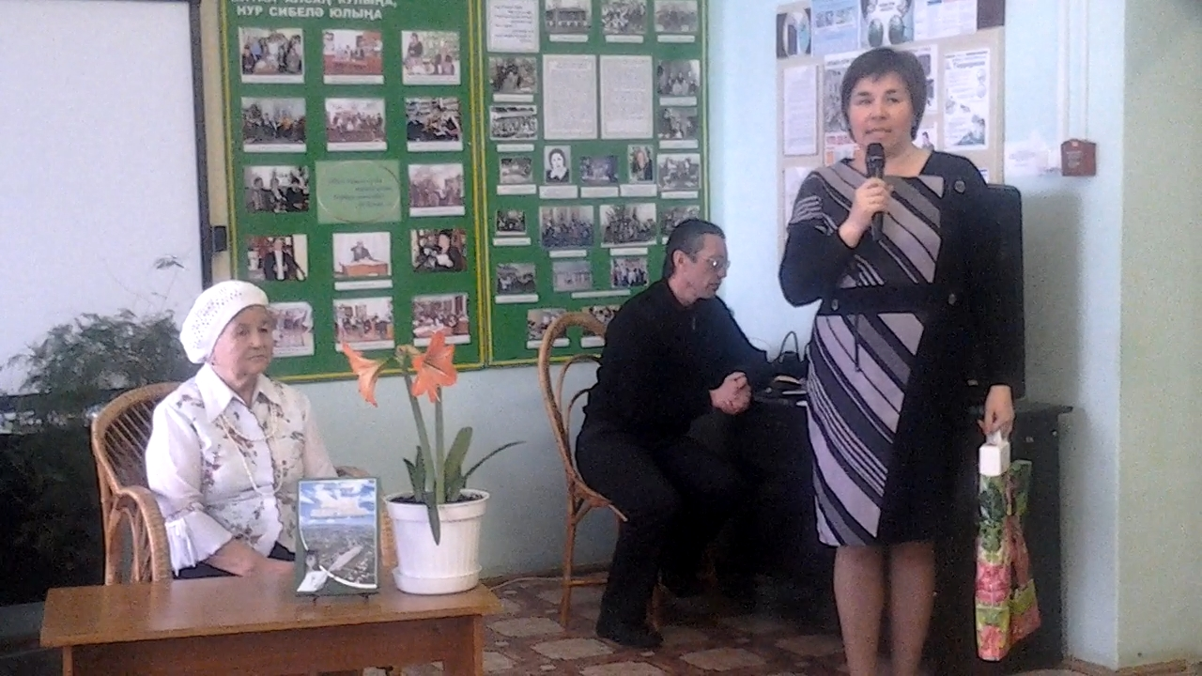

Slide 5
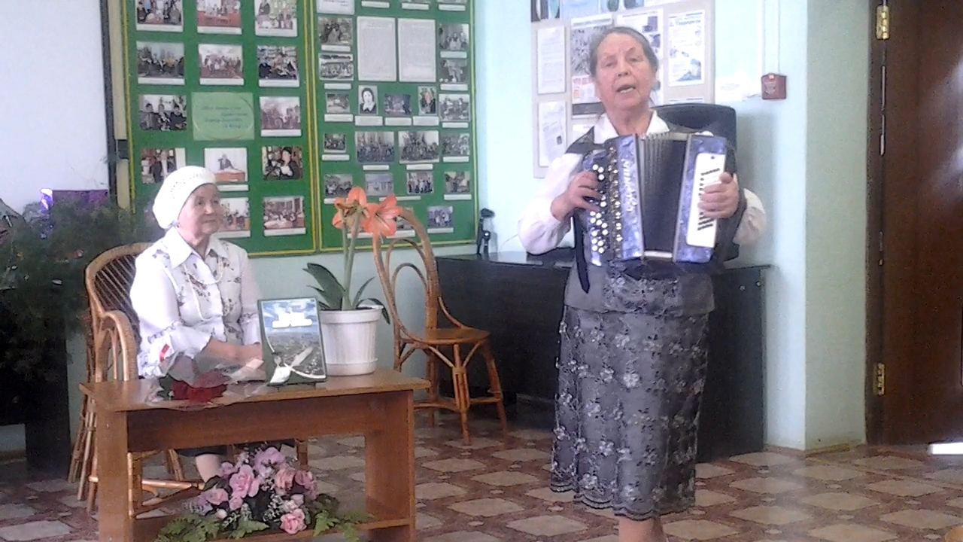

Slide 6
